Slide 1

Що є найбільш значущим для вас із запропонованого списку?
Гроші
Здоров’я
Позитивні відмітки учнів
Гарна поведінка вихованців

Slide 2
ЗДОРОВ’Я
В законі України «Про освіту» сказано: “Навчальні заклади створюють умови, які гарантують охорону та зміцнення здоров’я”.

Slide 3


«Здоров’я – основний напрямок освітньої діяльності школи. Спортивна робота у школі»
ТЕМА ПЕДАГОГІЧНОЇ РАДИ
Тема :
«Здоров’я – основний напрямок освітньої діяльності школи. Спортивна робота у школі»
"Учитель може зробити для здоров'я школярів набагато більше, ніж лікар"
Н.К. Смирнов

Slide 4
Мета :
-удосконалення роботи школи зі збереження та зміцнення здоров’я учасників навчально-виховного процесу.
Завдання:
-ознайомлення з практичними рекомендаціями для здоров’язбережувальної організації навчально-виховного процесу;
-аналіз діяльності колективу школи з розвитку здорового образу життя та зміцнення здоров’я учнів, ви в данному напрямку.

Slide 5
«Здоров’я – основний напрямок освітньої діяльності школи. Спортивна робота у школі»
ТЕМА ПЕДАГОГІЧНОЇ РАДИ
"Учитель може зробити для здоров'я школярів набагато більше, ніж лікар"
Н.К. Смирнов
"Учитель може зробити для здоров'я школярів набагато більше, ніж лікар"
Н.К. Смирнов

Slide 6




Купити здоров’я не можна, його можна придбати тільки власними постійними зусиллями… Чумаков Б. Н.
Для того, щоб зберегти та зміцнити здоров’я дитини
необхідно
об’єднати зусилля всіх дорослих, які його оточують!

Slide 7
Погляд на звичайний робочий день
школяра
з боку здоров’язбереження

Slide 8
Ранкова гімнастика

Slide 9
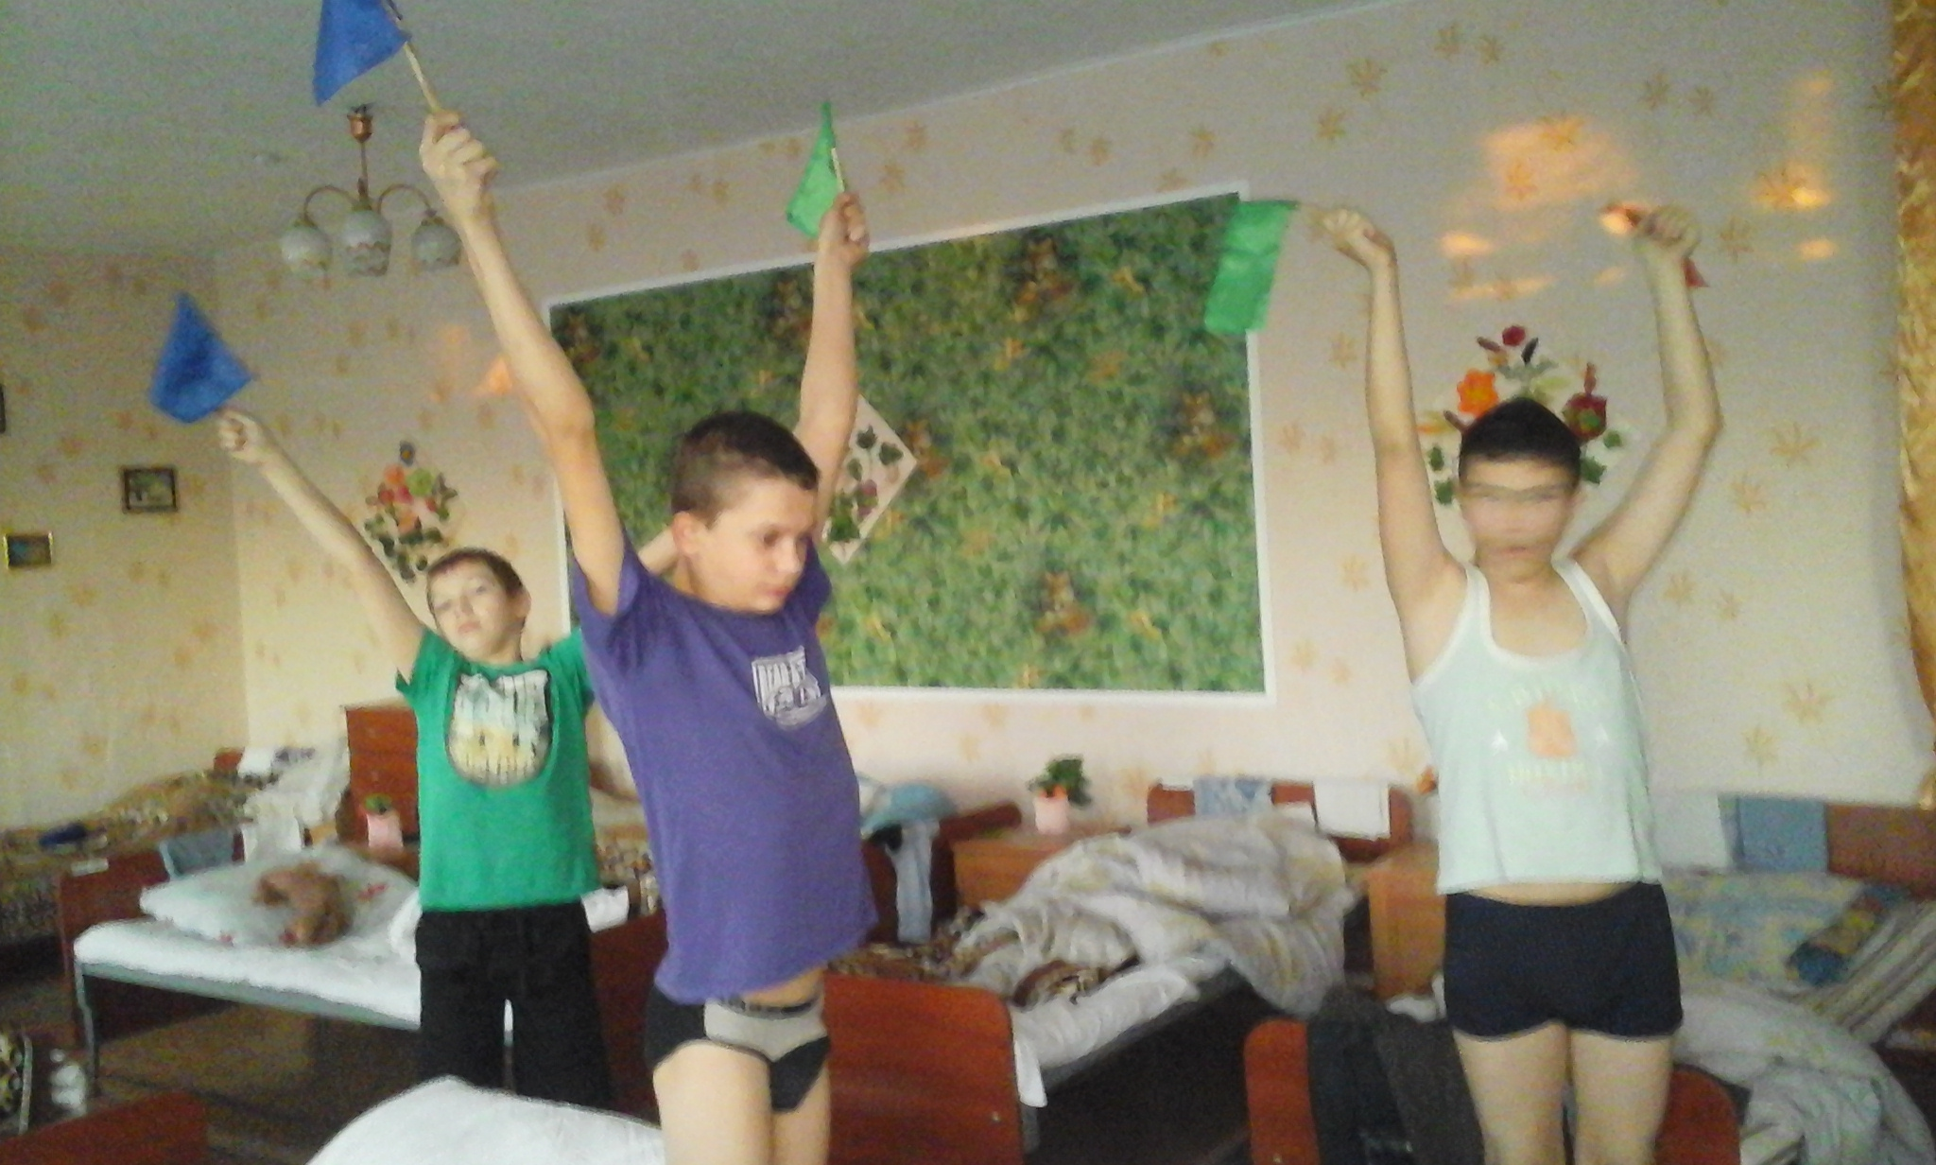

Slide 10
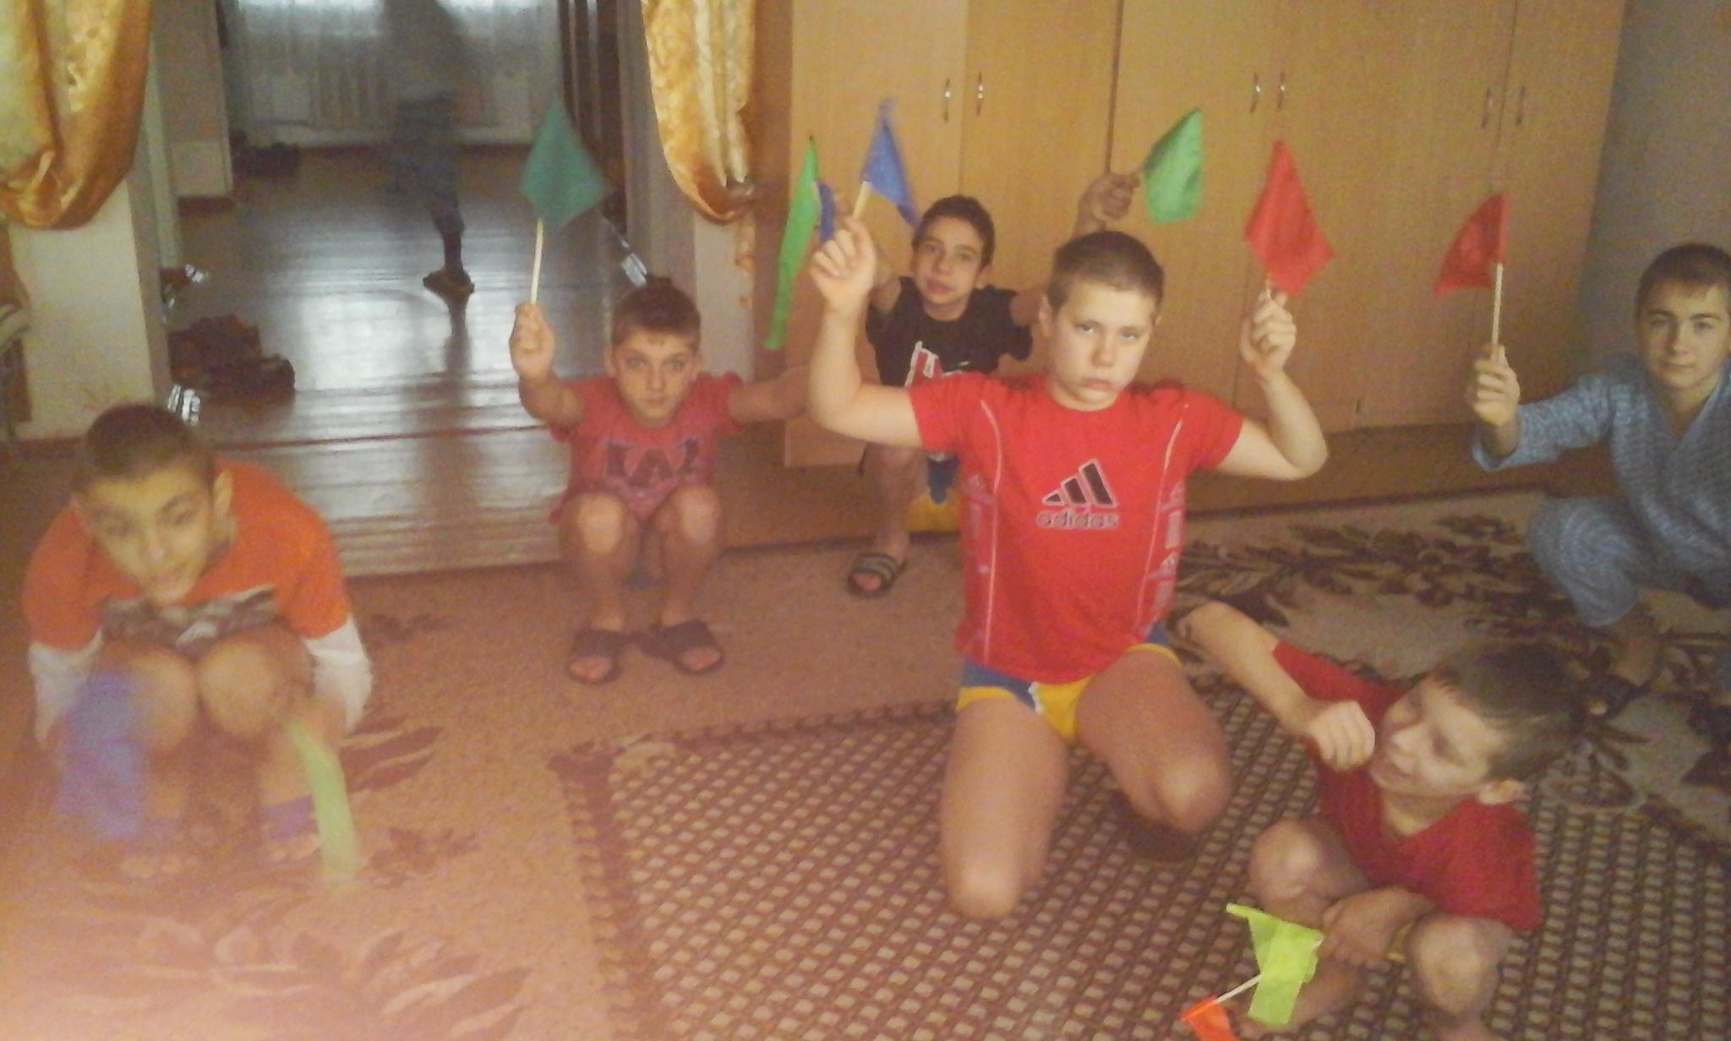

Slide 11
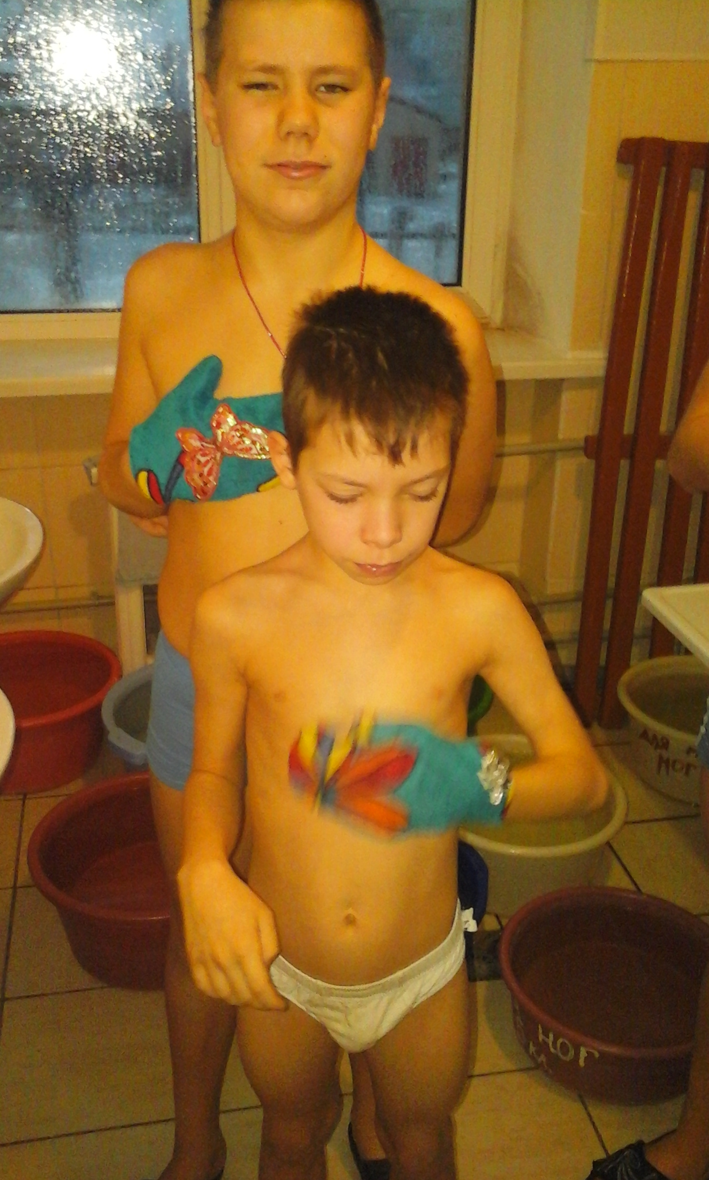

Slide 12
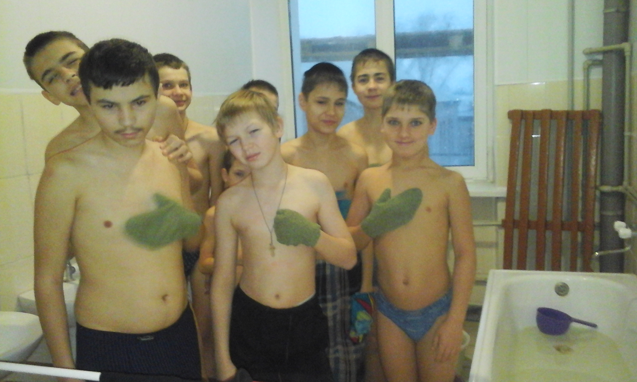

Slide 13
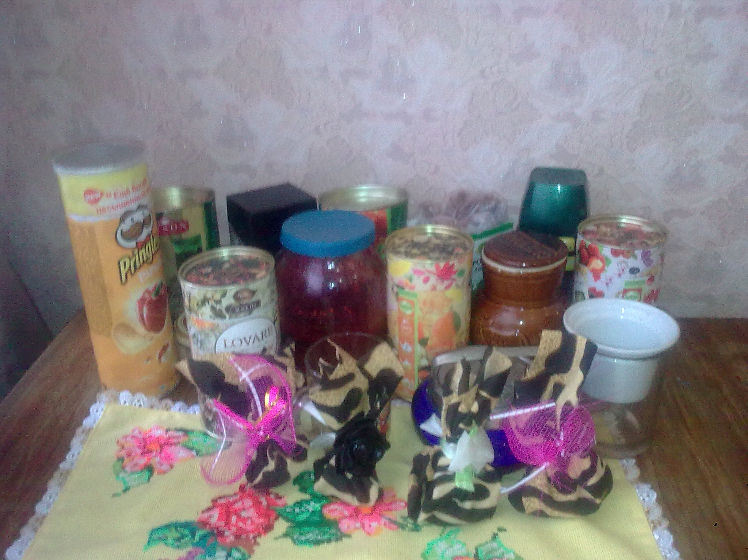

Slide 14
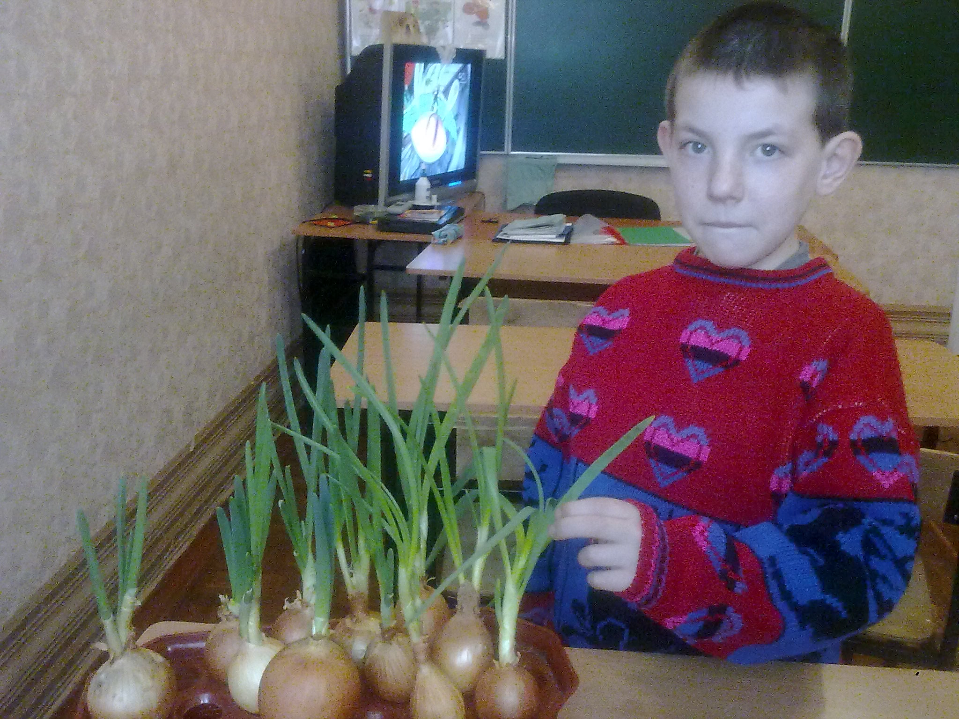

Slide 15
Система впровадження здоров’язберігаючих технологій в навчальний процес
1
І складова ІІ складова ІІІ складова
Впровадження здоров’язберігаючих освітніх технологій
Впровадження оздоровчих технологій
Впровадження технологій навчання здоров’ю
Впровадження педагогічних технологій
Забезпечення сан.-гігієнічних норм
Психологічний супровід навчального процесу
Уроки фізичної культури
Фізкультхвилинки та динамічні паузи
Фізкультурно-оздоровча позакласна робота
Уроки ОБЖ
Інтеграція валеологічної тематики у зміст інших предметів
Виховні заходи валеологічного змісту

Slide 16
Критеріальні показники сучасного здоров’язберігаючого уроку:
санітарно-гігієнічні;
організаційно-навчальні:
психологічні;
навчально-методичні

Slide 17
Уроки, уроки...

Slide 18
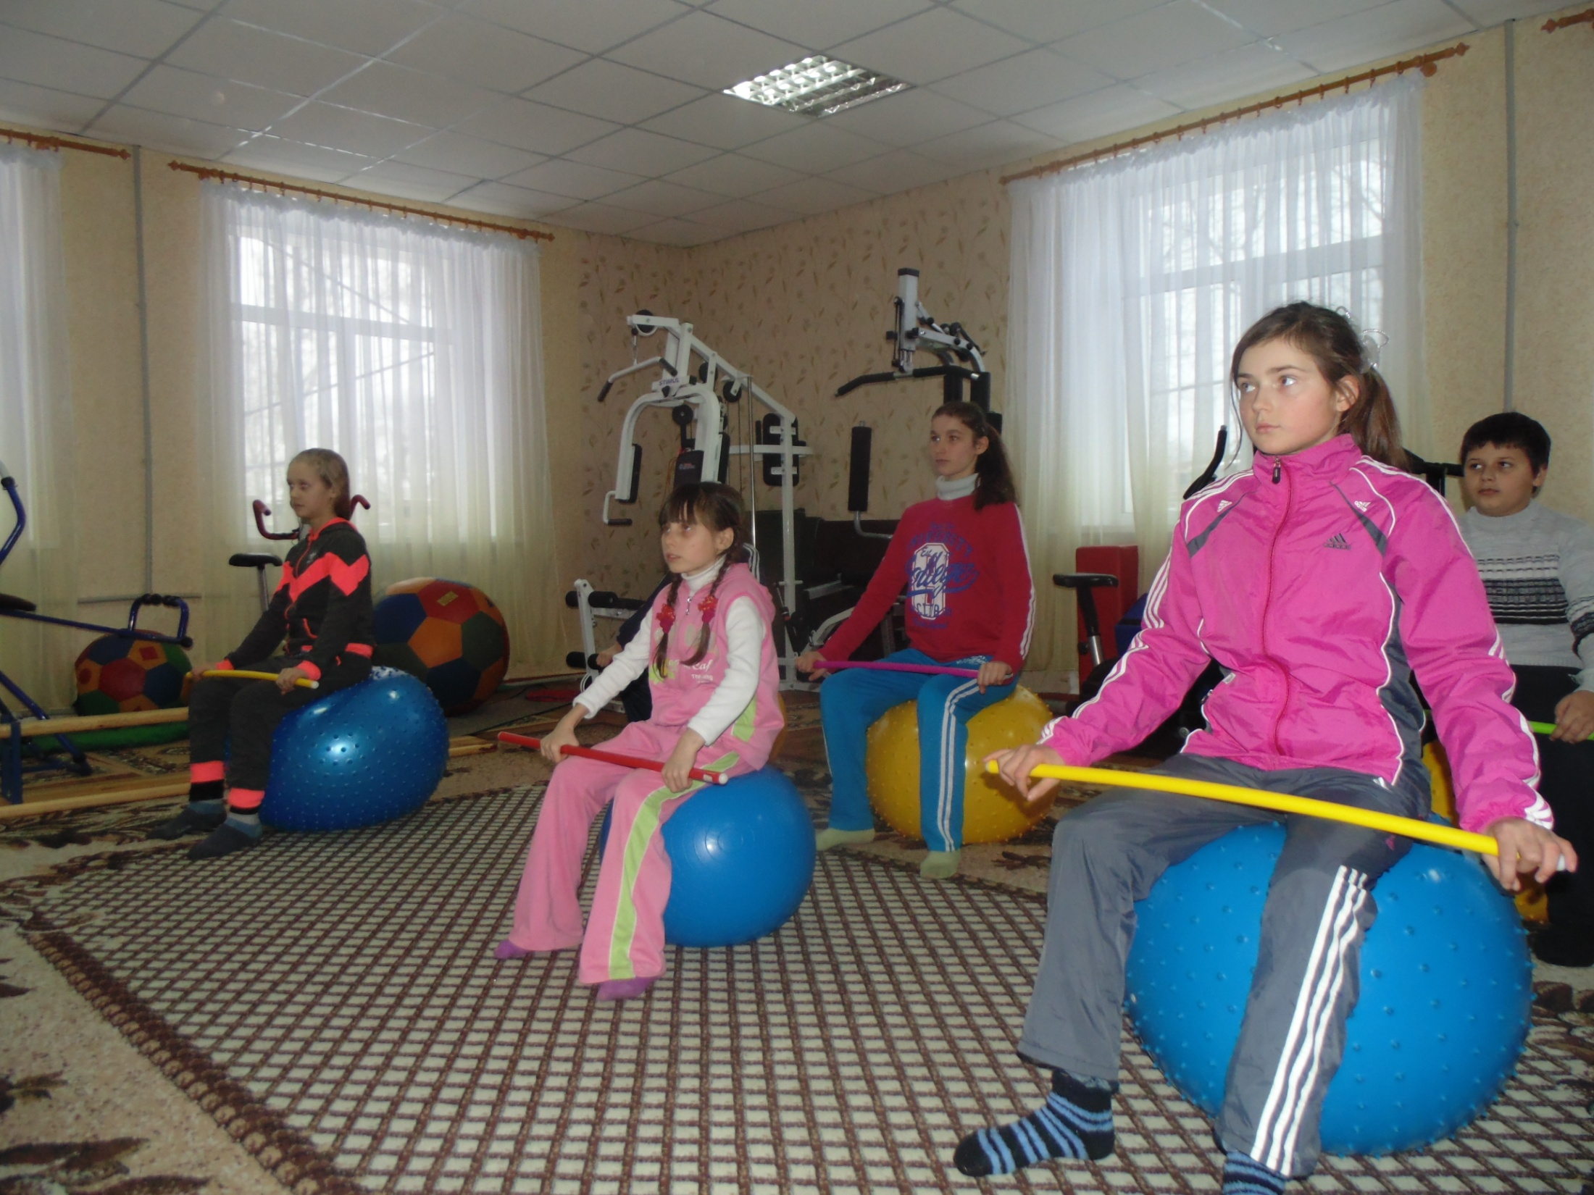

Slide 19
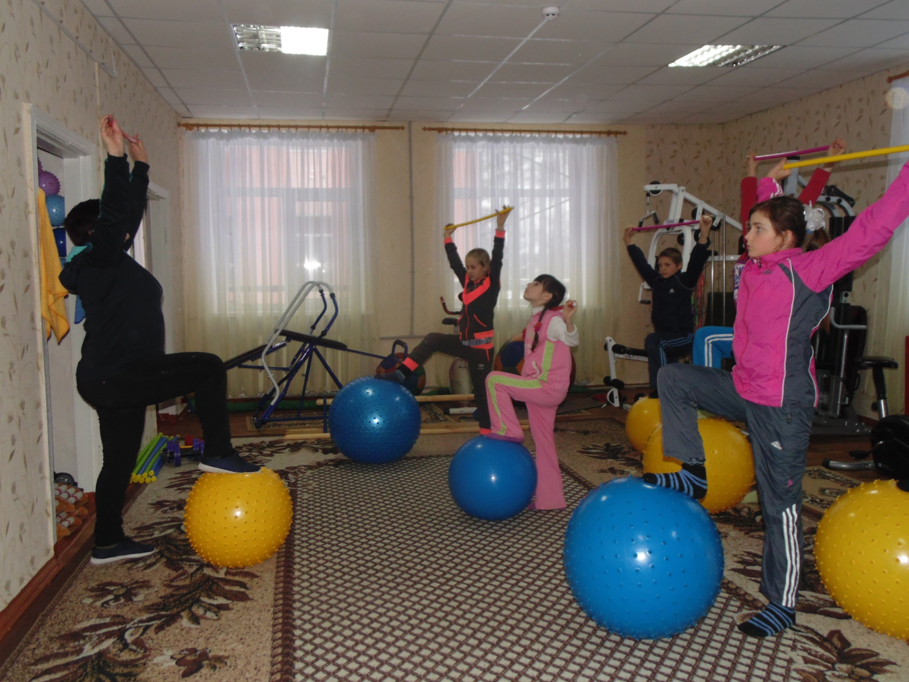

Slide 20
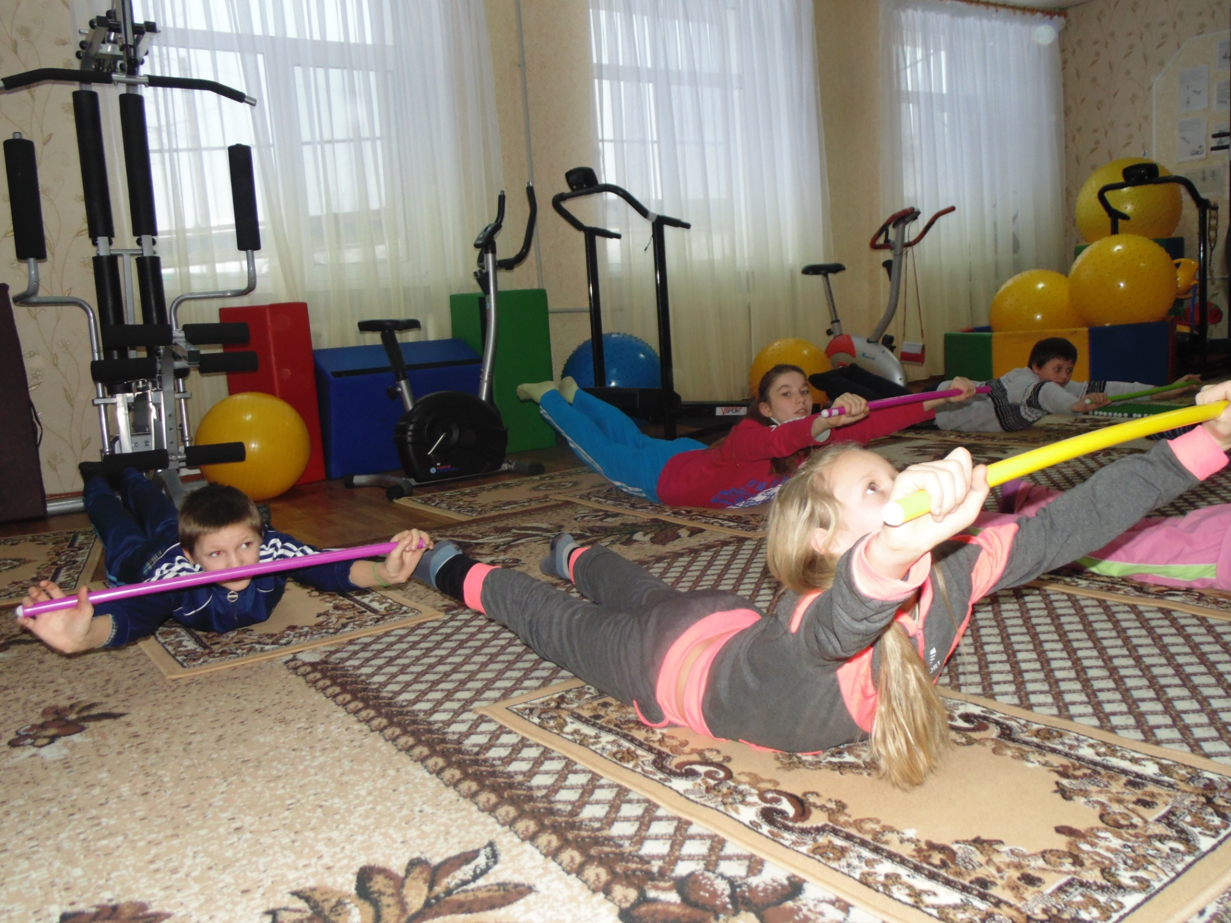

Slide 21
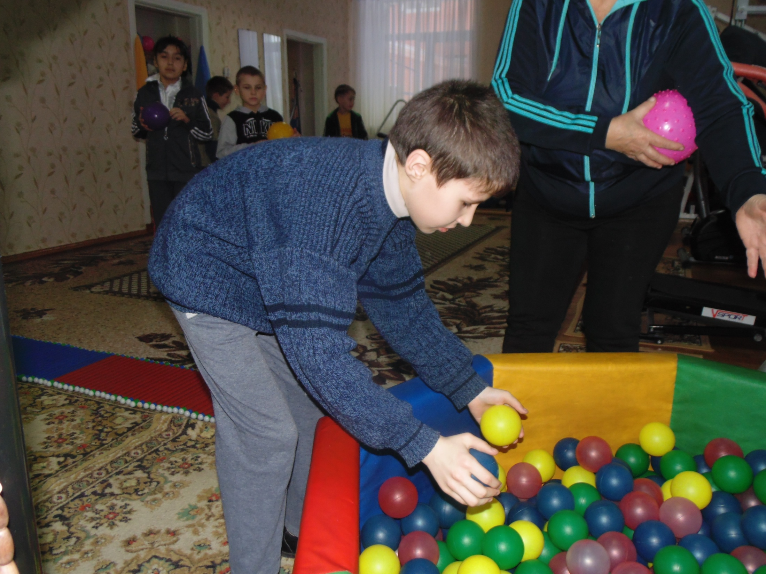

Slide 22
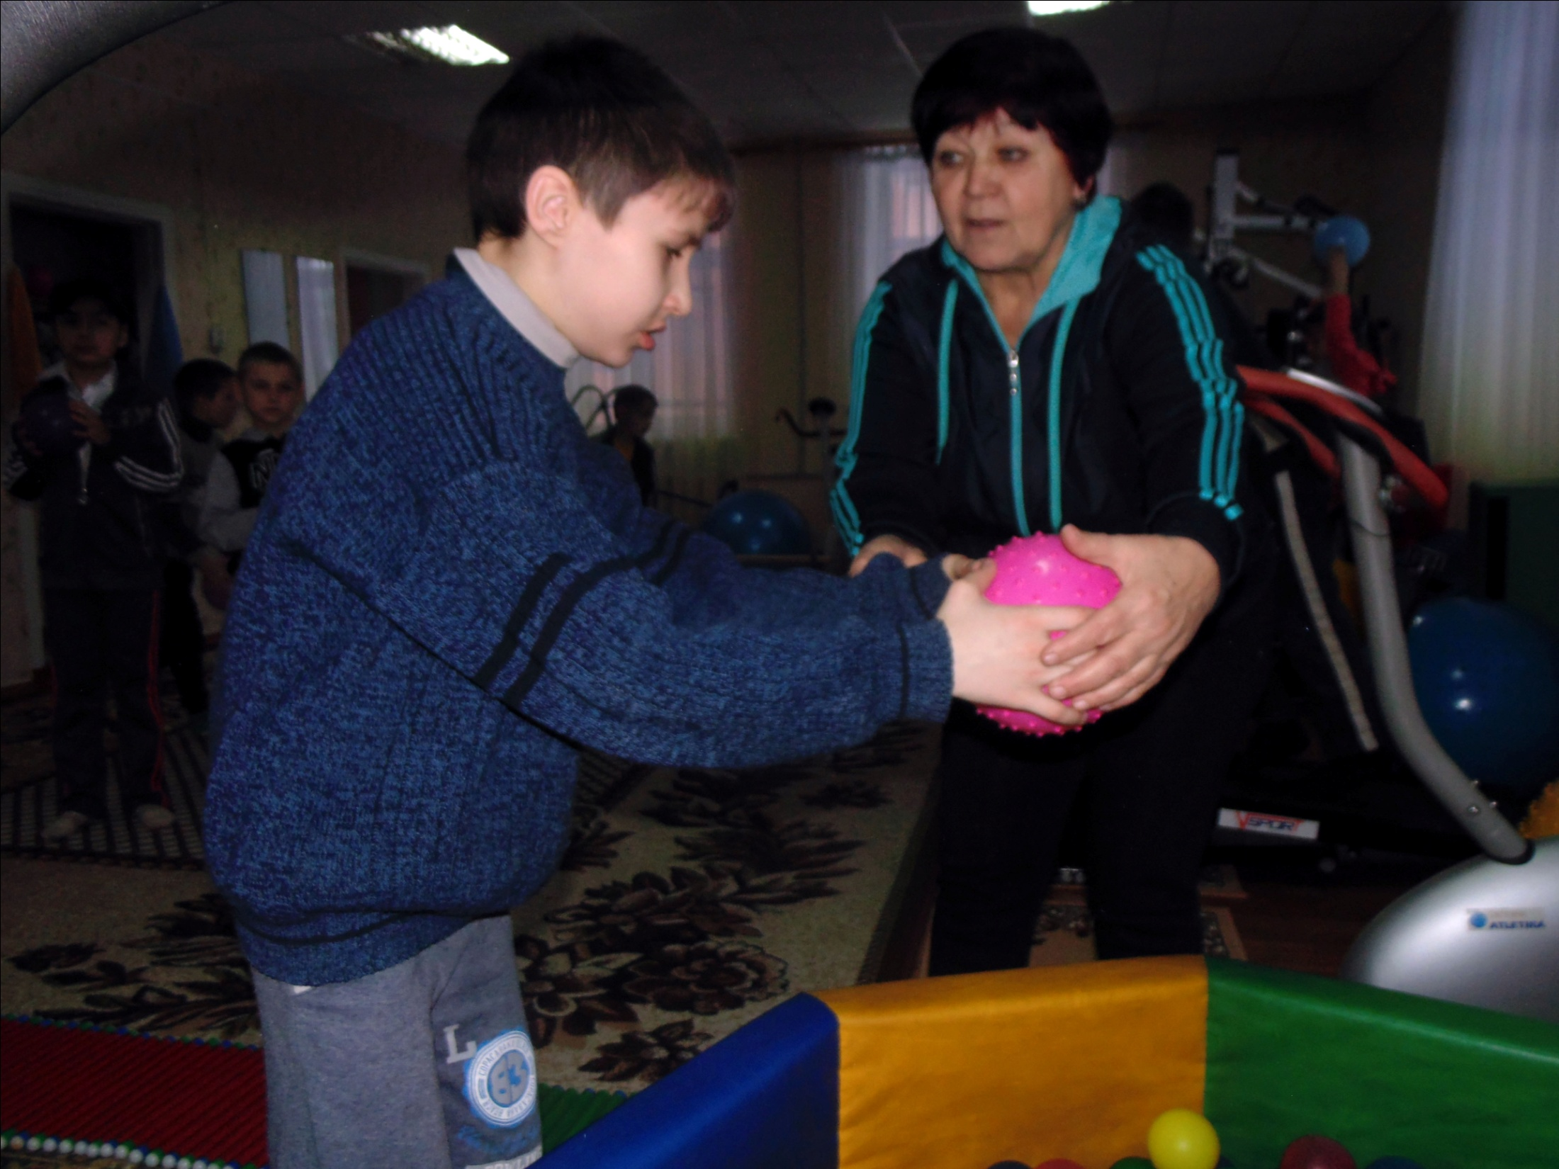

Slide 23
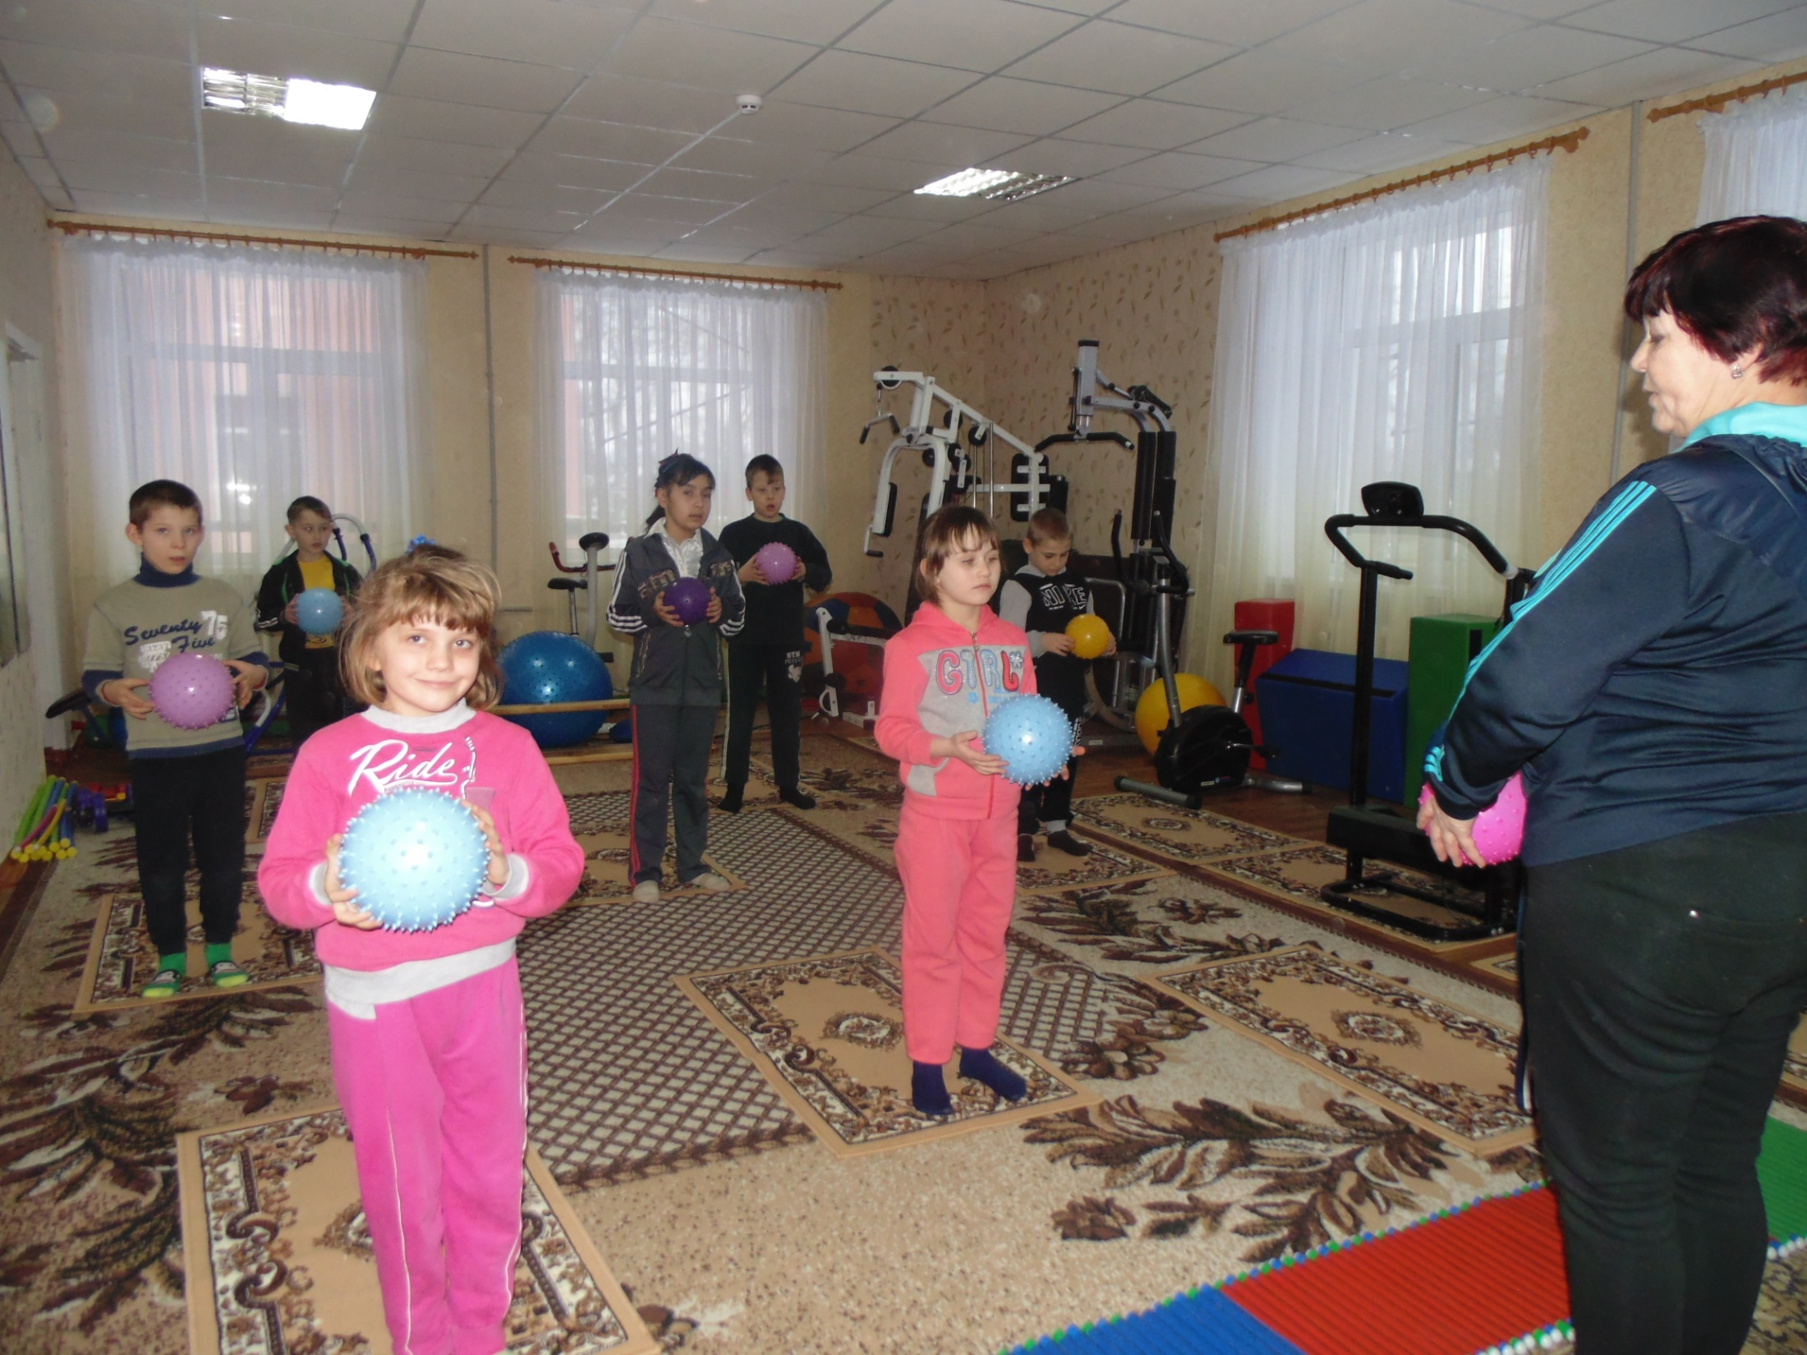

Slide 24
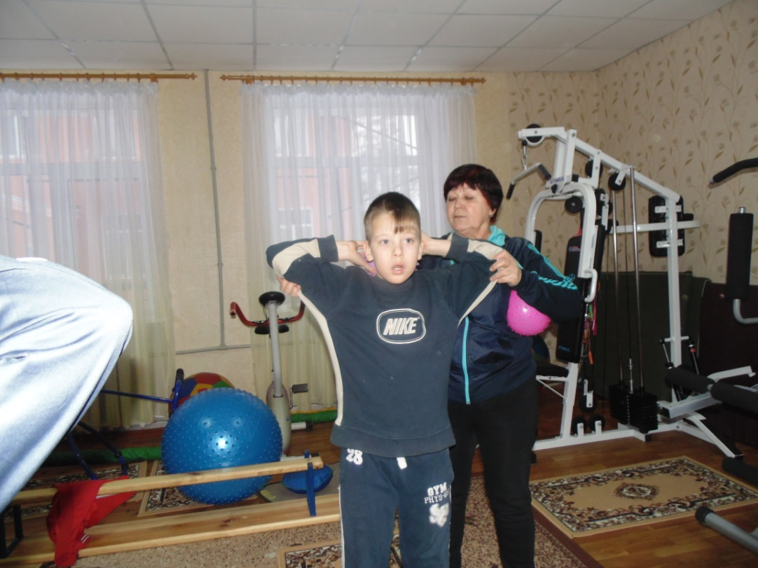
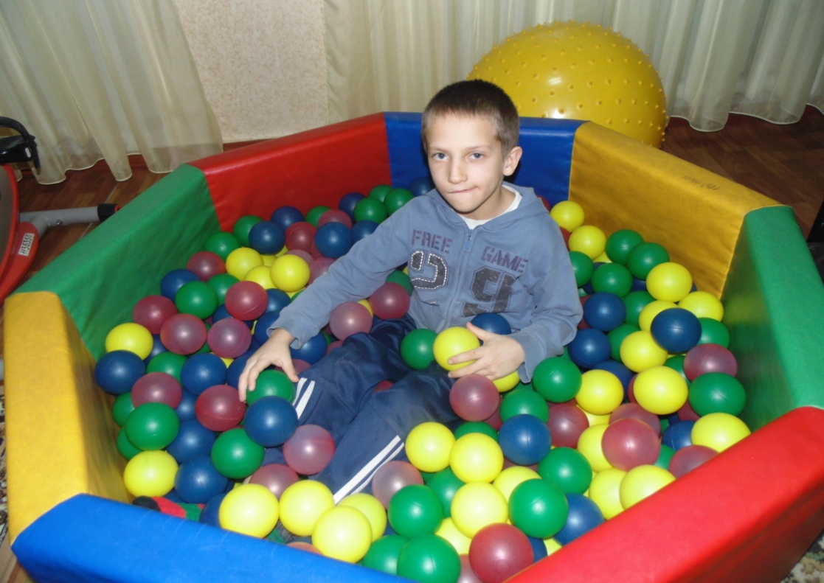
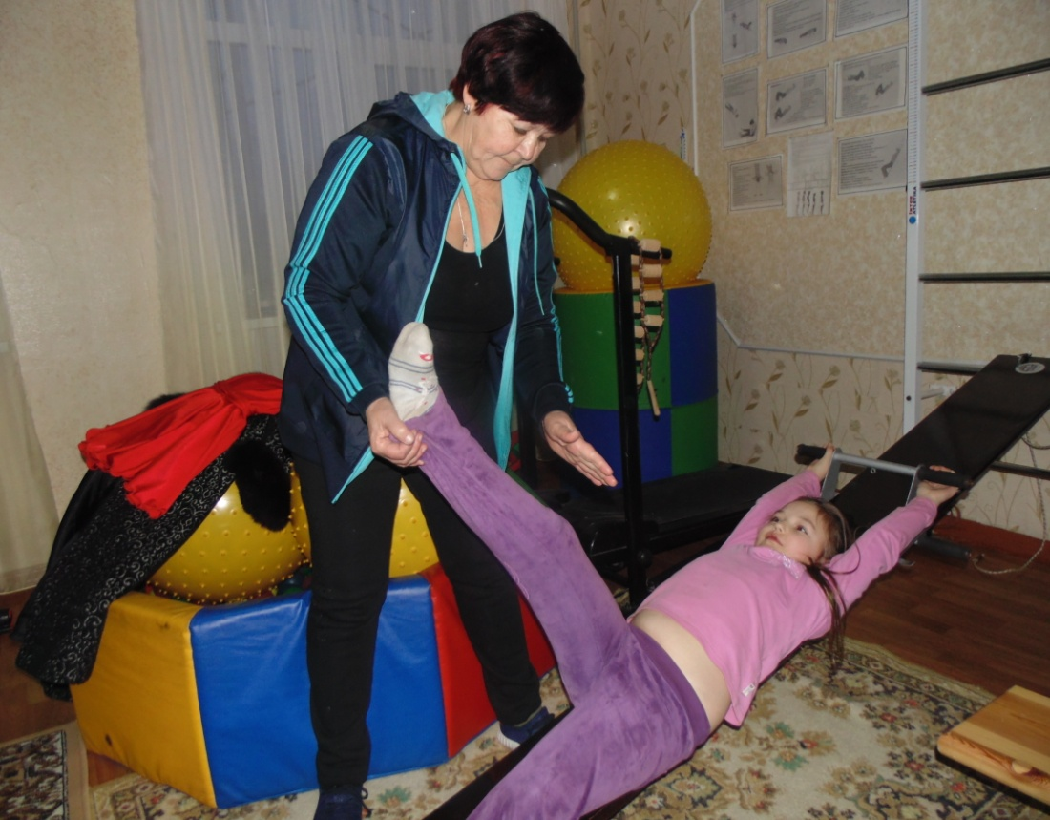
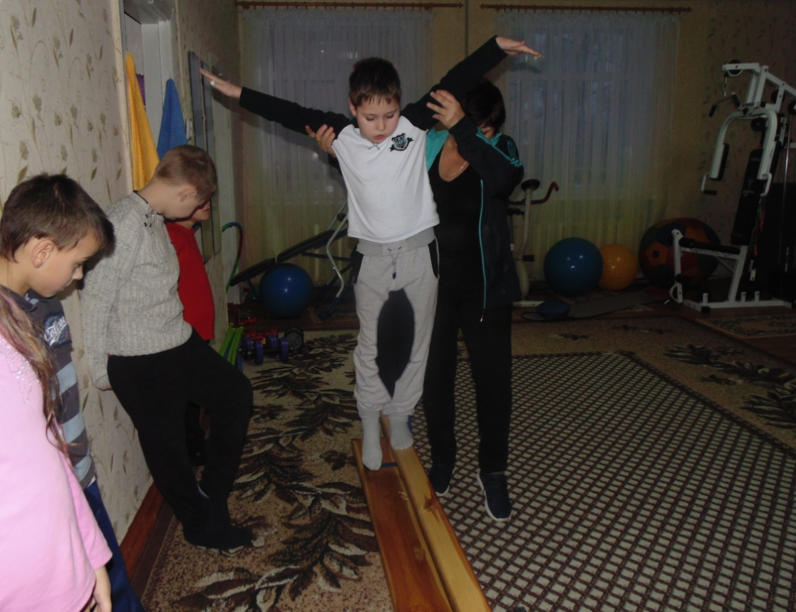

Slide 25
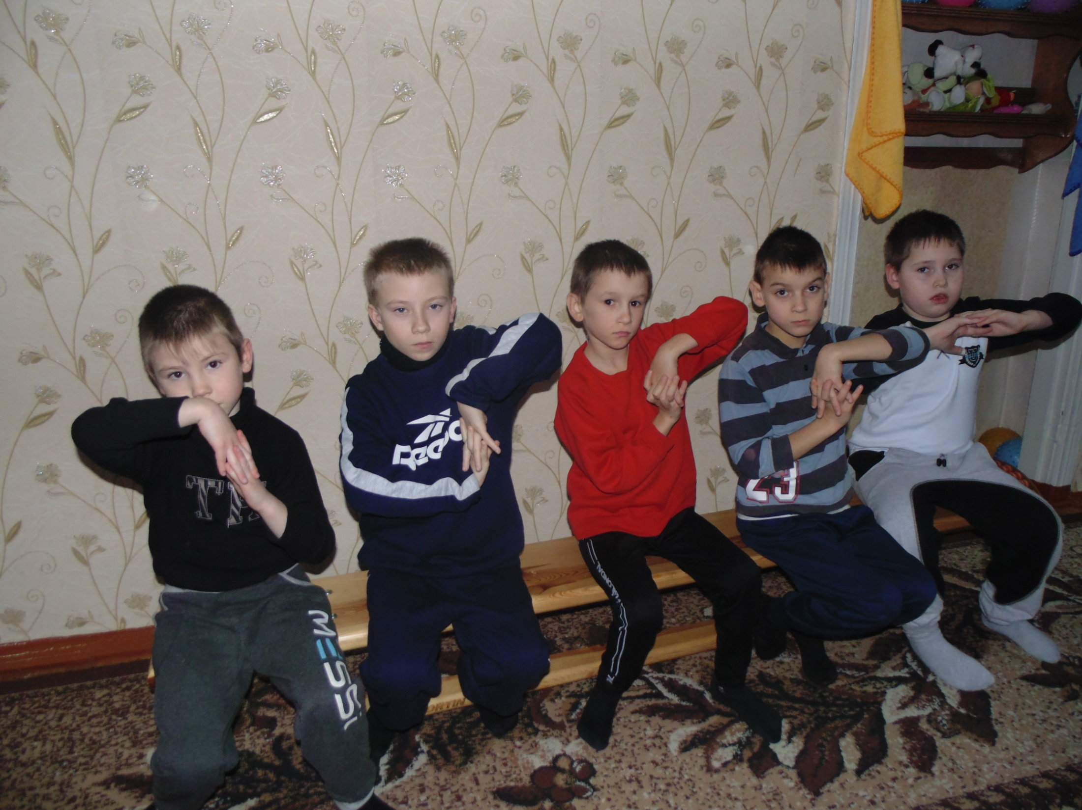

Slide 26
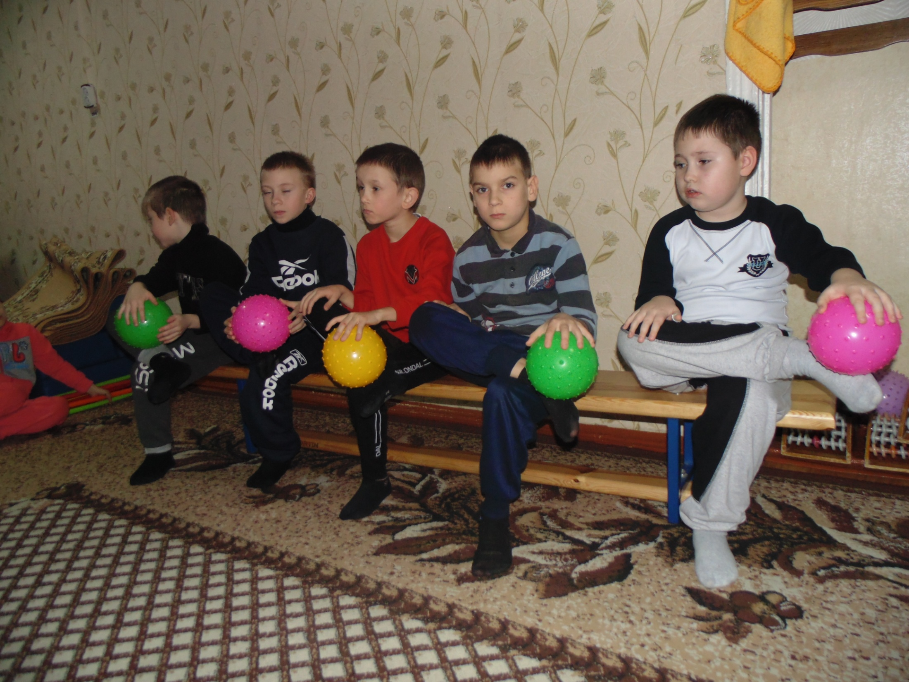

Slide 27
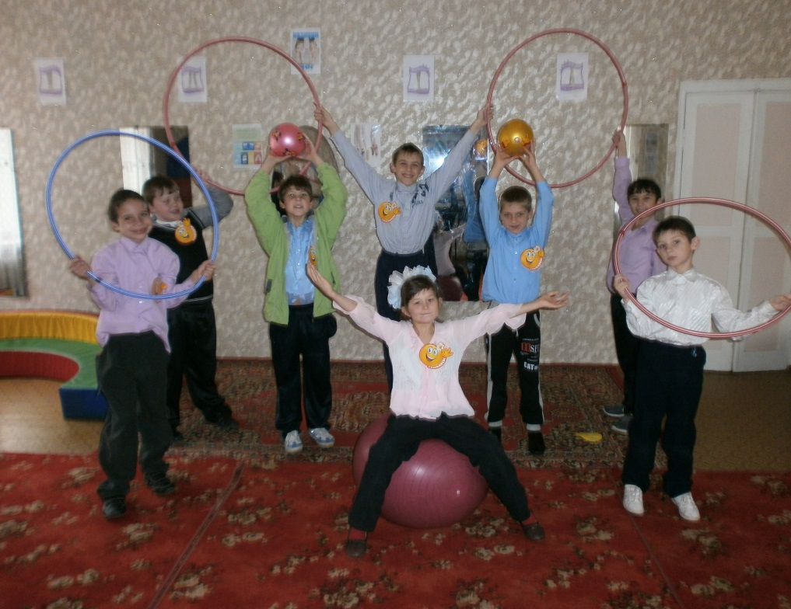

Slide 28
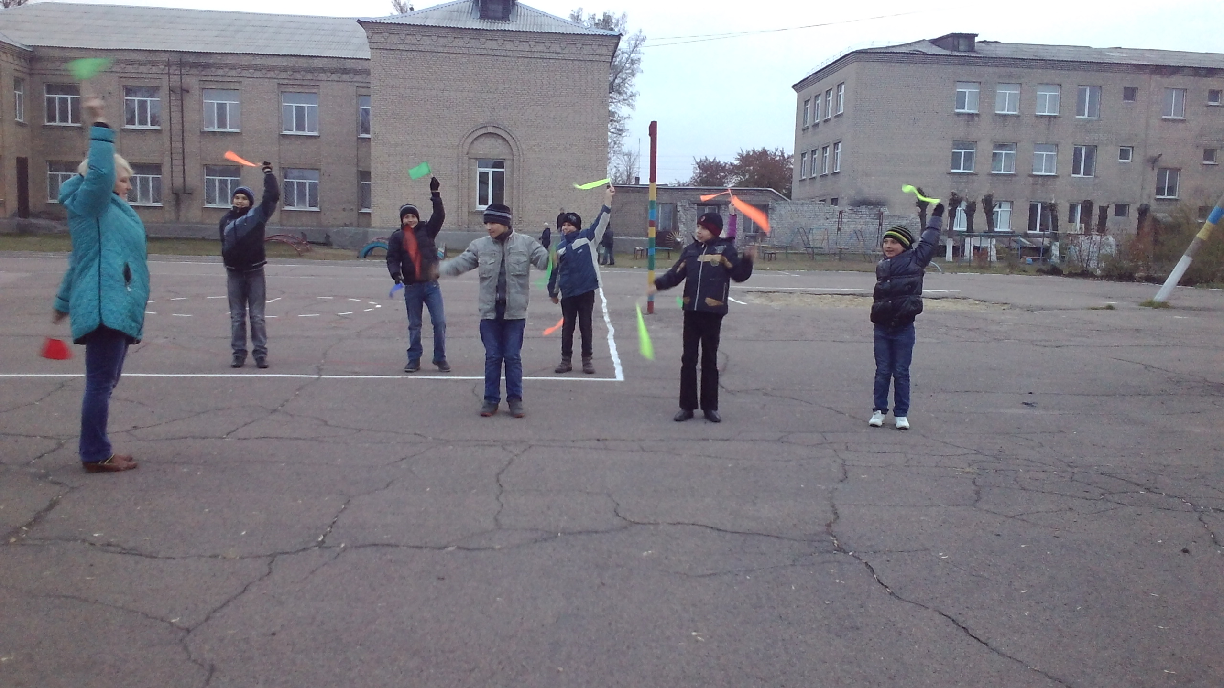

Slide 29
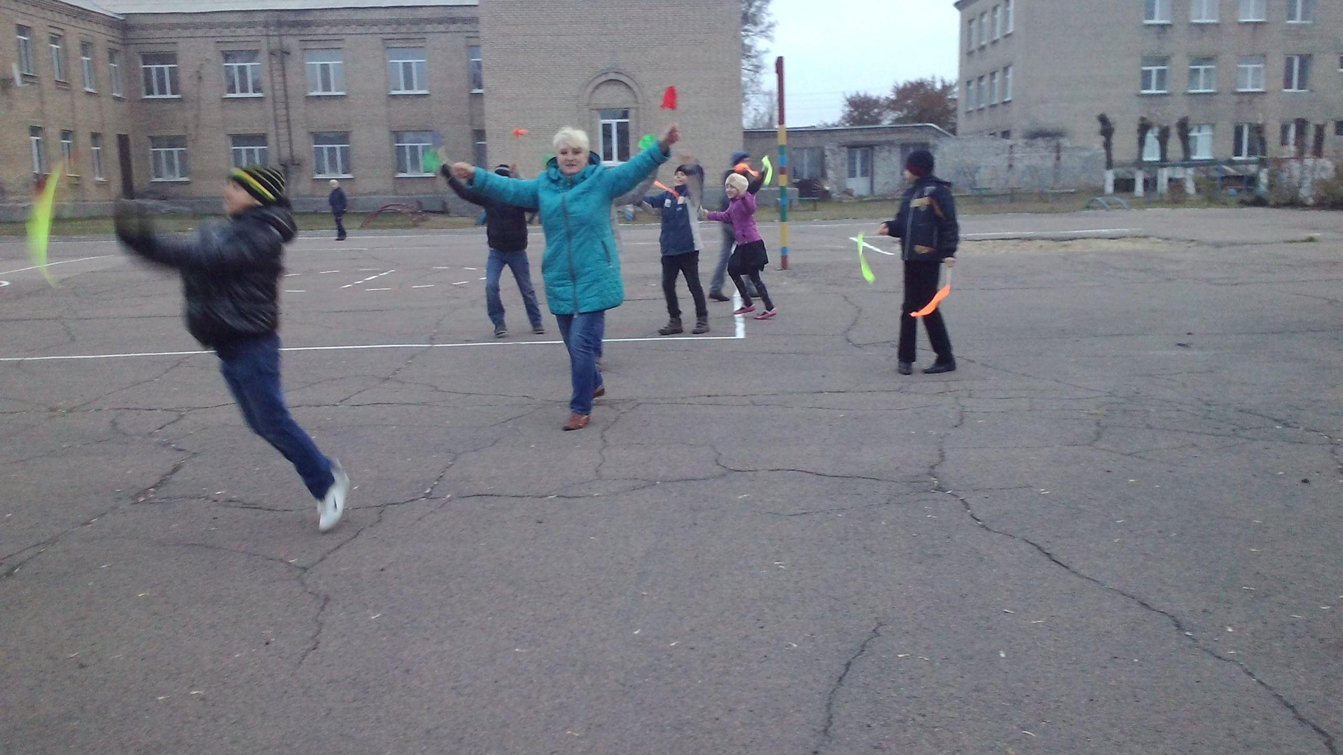

Slide 30
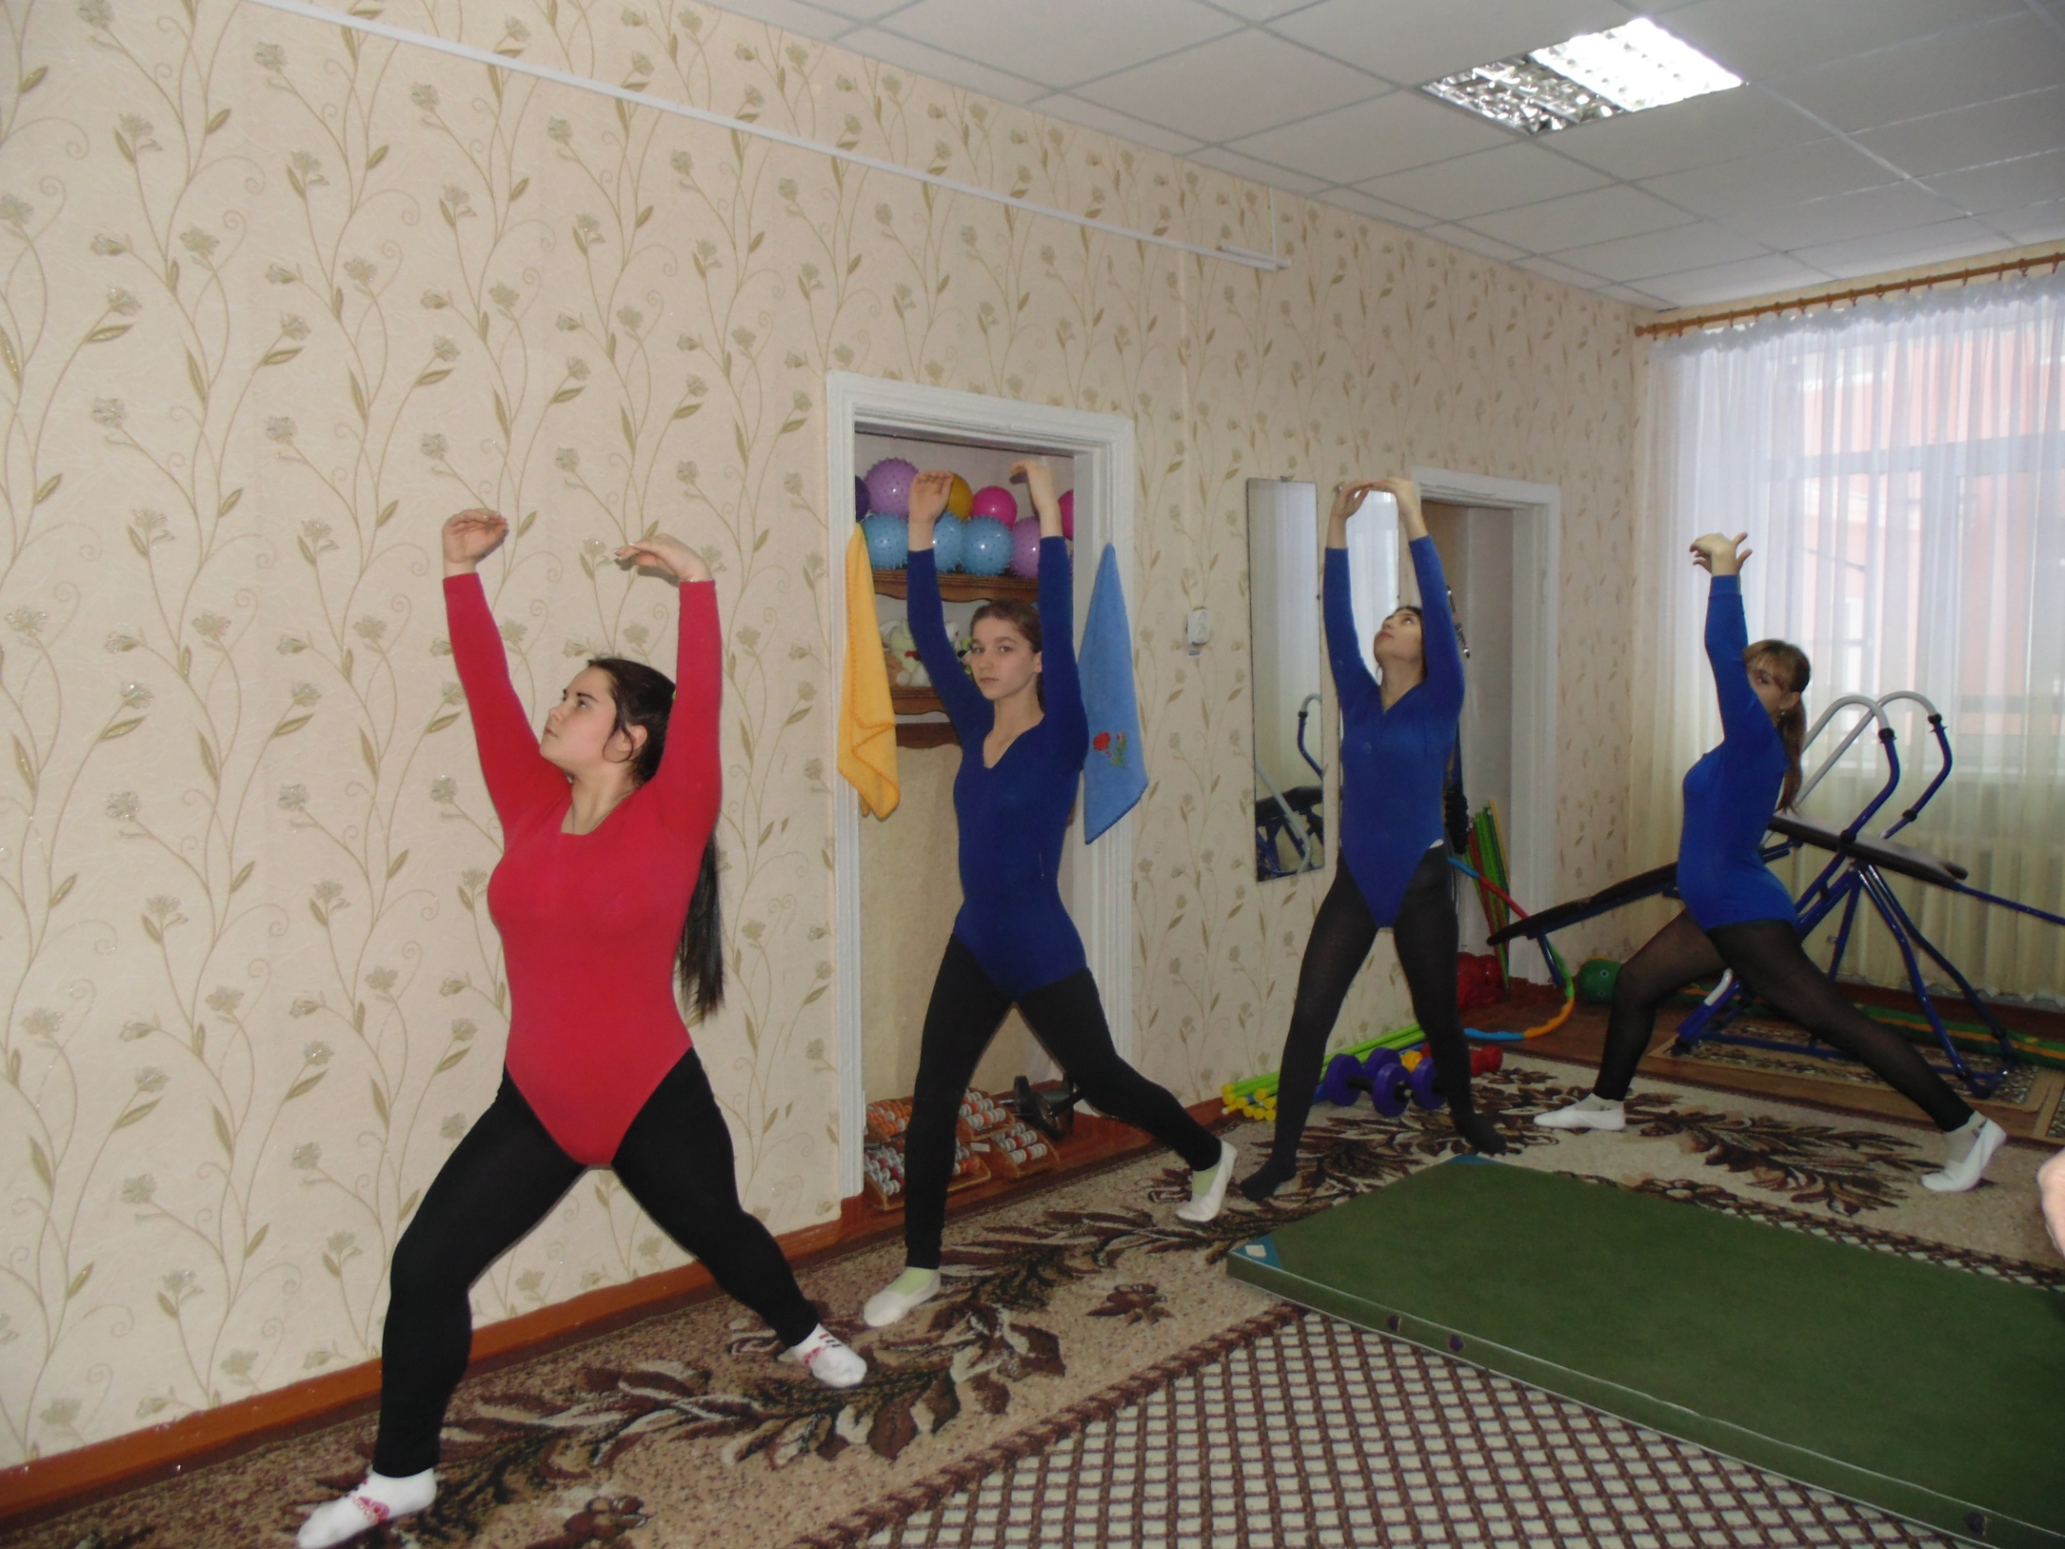

Slide 31
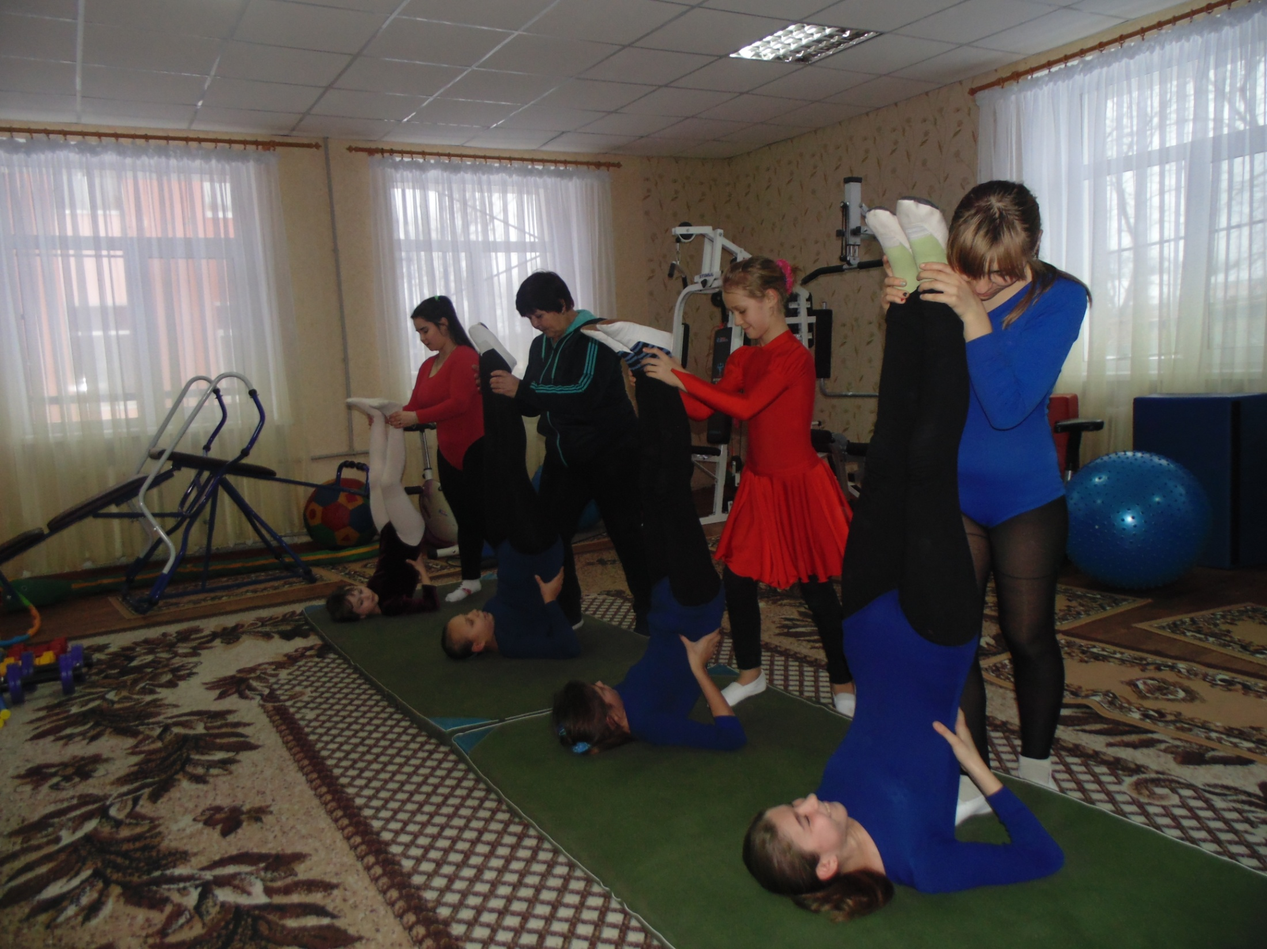

Slide 32
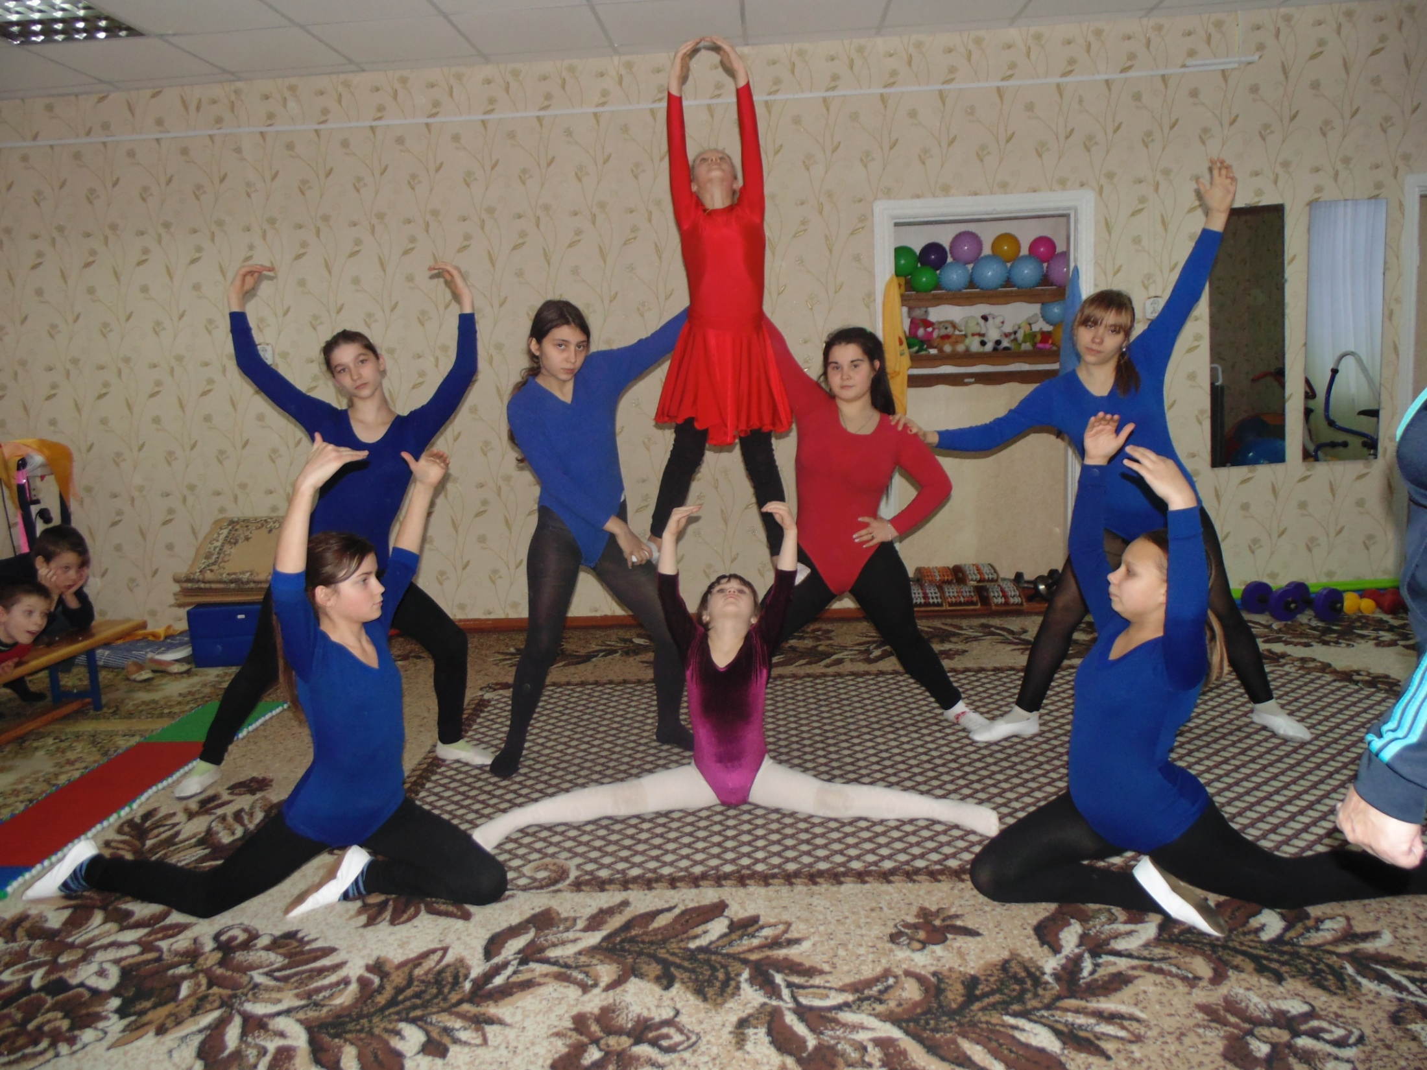

Slide 33
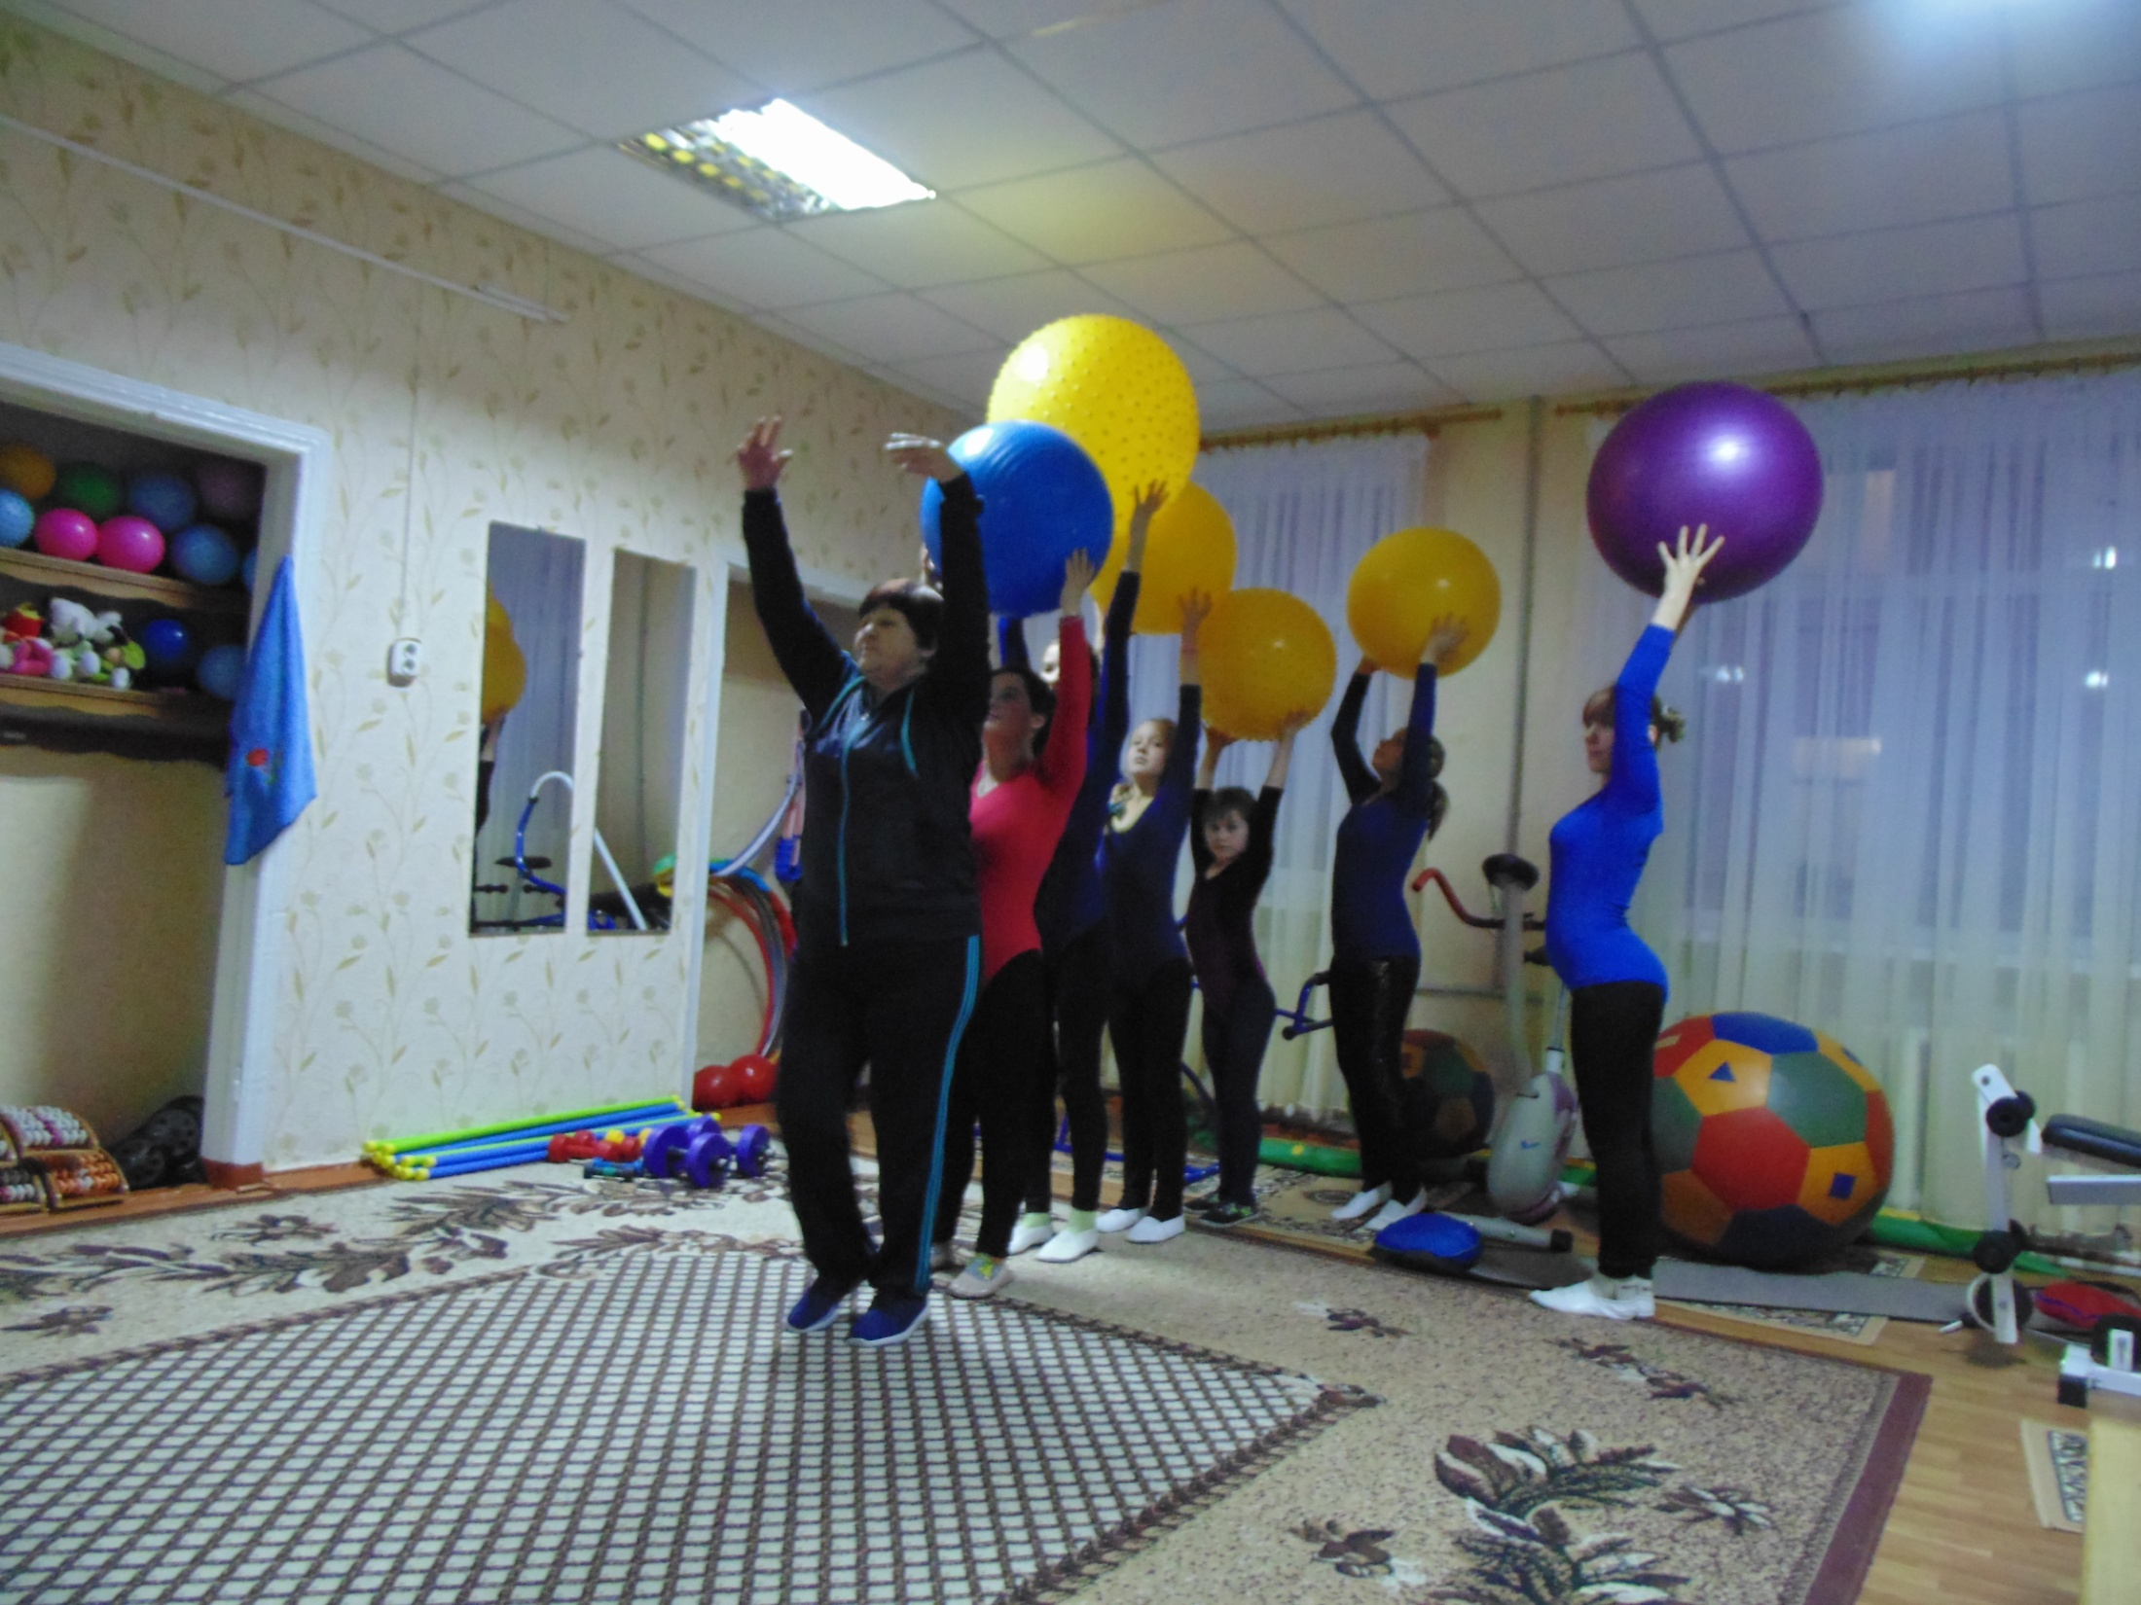

Slide 34

Самий головний рецепт душевного здоров’я – це посмішка!
  Посмішка піднімає настрій, навіть якщо спочатку викликана штучно.
  Посмішка располагает до нас оточуючих, викликає позитивні емоції.
  Посмішка підтягує м’язи обличчя, дозволяє виглядати молодо та мило.

